Slide 1

Uranus
Dokumen Laporan Final Project
(Stage 4)
(dipresentasikan setiap sesi mentoring)

Slide 2
Exploratory Data Analysis

Slide 3
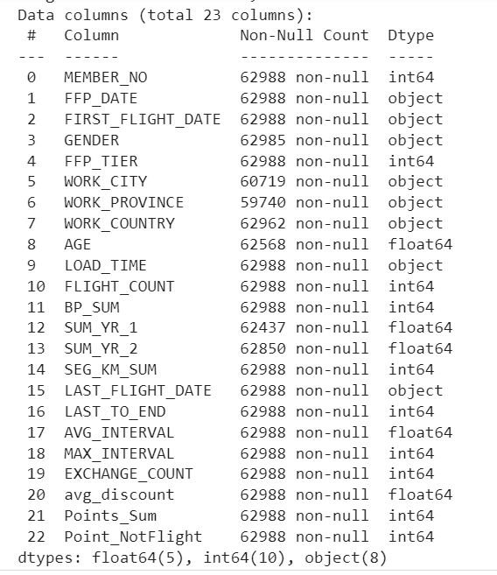
1A. Tipe Data, Missing Data, Duplicate Data
Ada beberapa kolom yang harus disesuaikan tipe datanya.
1. FFP_DATE
2. FIRST_FLIGHT_DATE
3. LOAD_TIME
4. LAST_FLIGHT_DATE
Tipe data diubah dari object ke datetime.

Slide 4
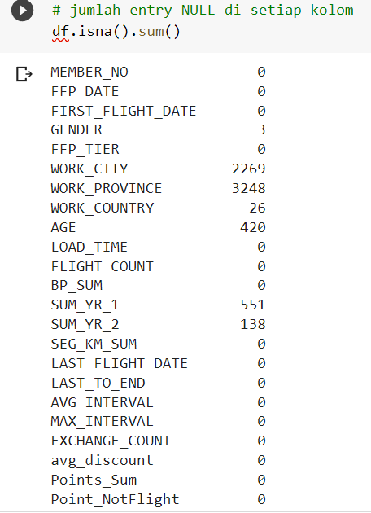
1A. Tipe Data, Missing Data, Duplicate Data
Ditemukan adanya missing value
Diperlukan Handling Data dengan Missing Value & Strateginya.
Kolom dengan Missing Value adalah sebagai berikut :
1. Gender
2. Work City
3. Work province
4. Work Country
5. Age
6. SUM YR_1
7. SUM YR_2
8. Last Flight Date

Slide 5
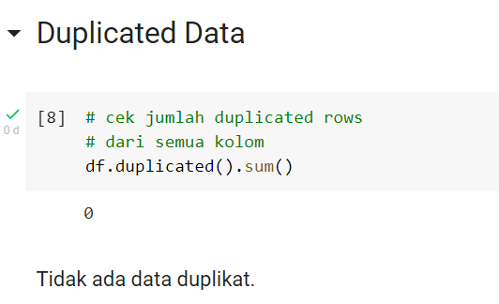
1A. Tipe Data, Missing Data, Duplicate Data
Dataset tidak memiliki duplikat data

Slide 6
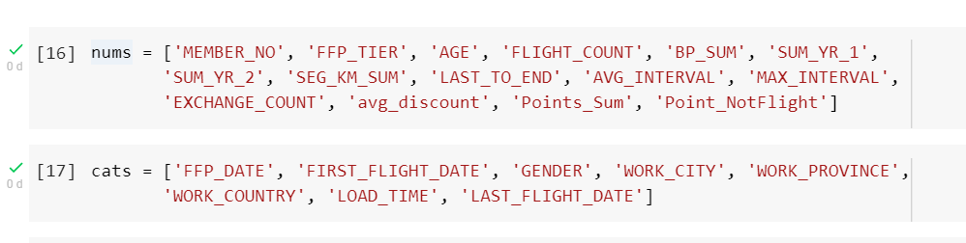
1B. Statistik Kolom [Numeric & Categoric]
Pengelompokan kolom Numerik dan Kategorik
Pengelompokan didasarkan pada tipe data. float dan integer masuk numerik sedangkan tipe data object masuk ke kategorik. Pengelmompokan ini berfungsi memudahkan dalam pre-processing data.

Slide 7
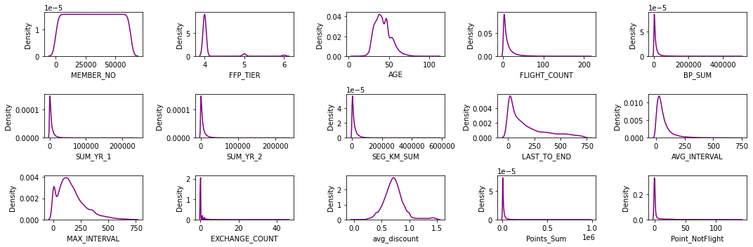
1B. Statistik Kolom [Numeric & Categoric]
Plot Distribusi data pada setiap kolom Numerik :
Mayoritas data Right-Skewed

Slide 8
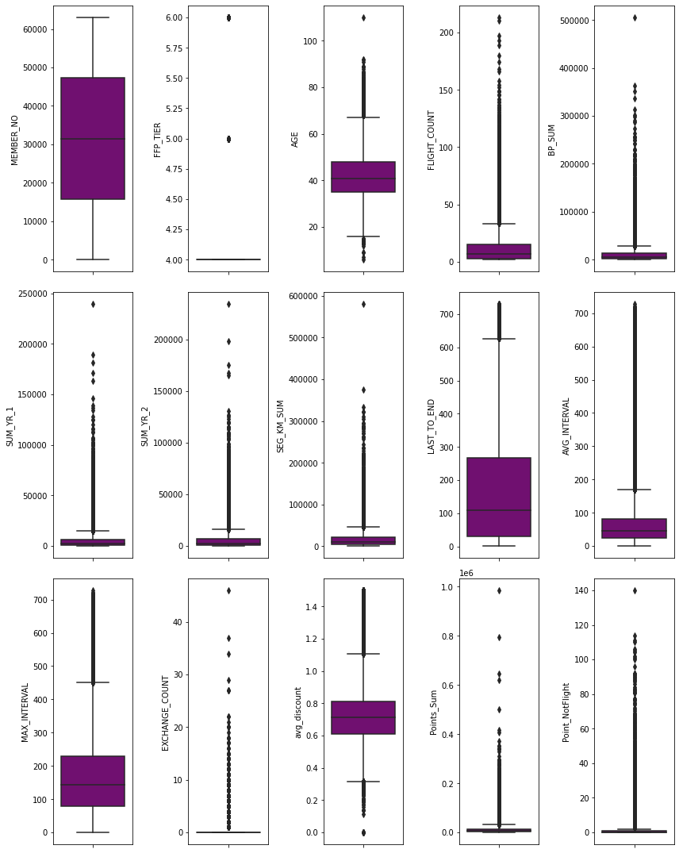
Plot Distribusi data pada setiap kolom Numerik :
Mayoritas data memiliki Outliers sehingga membutuhkan perlakuan Handling.

Slide 9
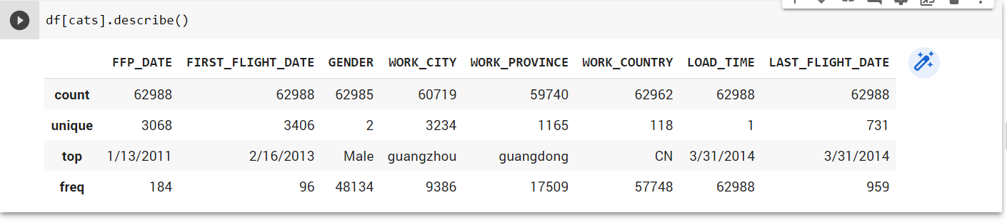
1B. Statistik Kolom [Numeric & Categoric]
kolom KATEGORIK :
1FFP_DATE, FIRST_FLIGHT_DATE, LOAD_TIME, LAST_FLIGTH_DATE memiliki tipe data yang harus diubah
dari objek ke tipe data tanggal untuk menghindari kerancuan

Slide 10
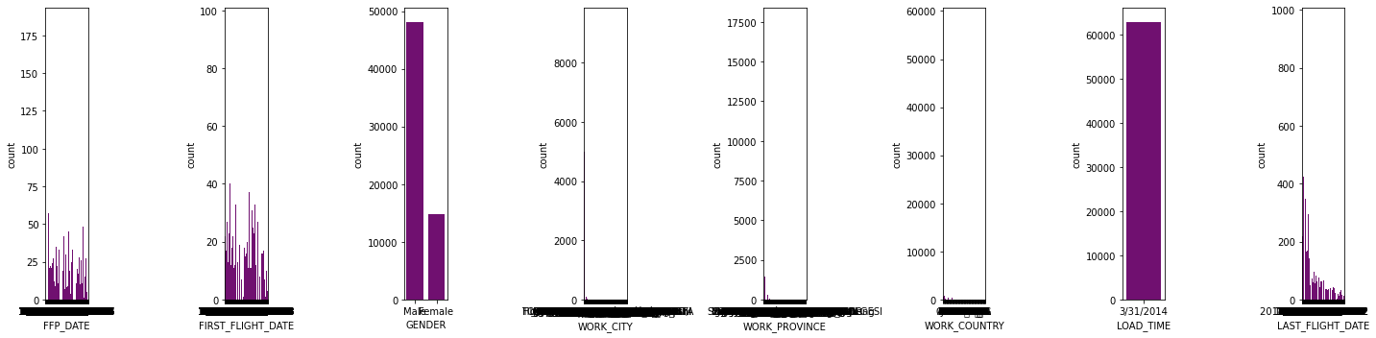
1B. Statistik Kolom [Numeric & Categoric]
kolom KATEGORIK :

Slide 11
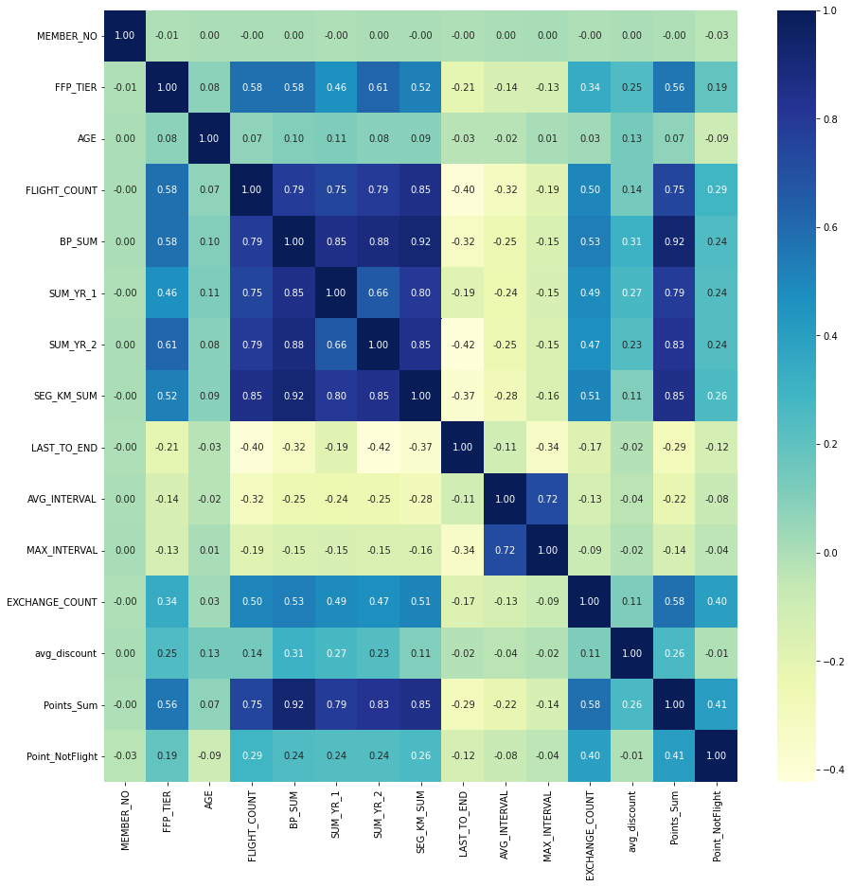
1C. HEATMAP CORRELATION

Slide 12
1C. HEATMAP CORRELATION
Terdapat beberapa Feature yang saling berkorelasi kuat dan berpotensi redundan :
1. points_sum - BP_SUM
2. MAX_INTERVAL - AVG_INTERVAL
3. SEG_KM_SUM - FLIGHT_COUNT
4. SEG_KM_SUM - BP_SUM
5. SEG_KM_SUM - SUM_YR_1
6. SEG_KM_SUM - SUM_YR_2
7. SEG_KM_SUM - Points_Sum
8. SUM_YR_2 - FLIGHT_COUNT
9. SUM_YR_2 - BP_SUM
10. SUM_YR_2 - POINTS_SUM
11. SUM_YR_1 - FLIGHT_COUNT
12. SUM_YR_1 - POINT_SUM
13. SUM_YR_1 - BP_SUM
14. BP_SUM - FLIGHT_SUM
15. BP_SUM - POINT_SUM
16. FLIGHT_COUNT - POINT_SUM

Slide 13
1C. HEATMAP CORRELATION
Rekomendasi feature drop (Source : Research Gate) :
Correlation coefficient values below 0.3 are considered to be weak; 0.3-0.7 are moderate; >0.7 are strong.

Slide 14
Feature Clustering & Feature Engineering

Slide 15
2A. Pemilihan Feature Clustering
Fitur yang akan digunakaun tuntuk melakukan clustering :
1. JENIS KELAMIN
2. NEGARA ASAL
3. KELOMPOK UMUR (dari hasil feature engineering)
4. JUMLAH PENERBANGAN
5. Jumlah poin yang didapat (Point Sum)
6. Jumlah poin yang ditukar (EXCHANGE_COUNT)

Slide 16
2A. Pemilihan Feature Clustering
Alasan pemilihan fitur :
Pemilihan fitur didasarkan agar segmentasi customer dalam penggunaan poin berdasarkan jenis kelamin, negara asal, usia, dan jumlah penerbangan. Hal ini kami lakukan agar dapat memberikan promosi / diskon dan pelayanan yang tepat / sesuai dengan karakteristik customer

Slide 17
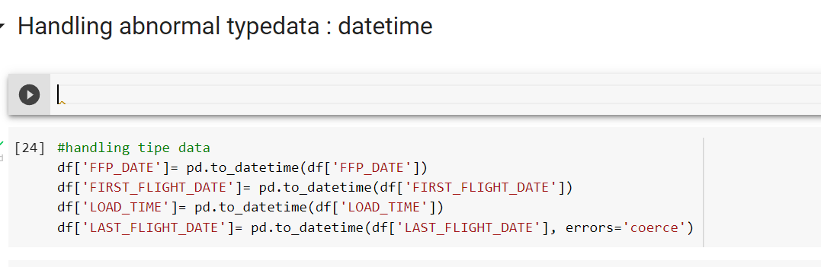
2A. DATA PRE-PROCESSING
Mengubah tipe data object menjadi datetime

Slide 18
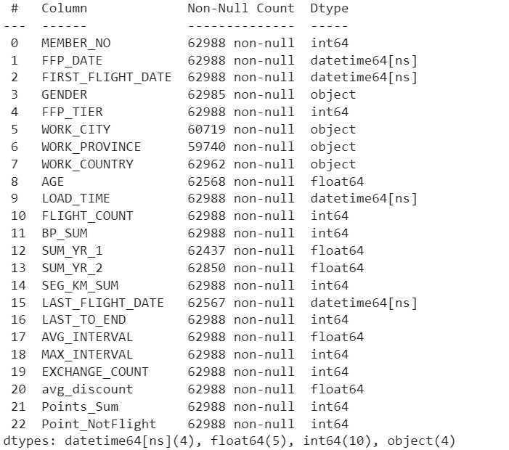
2A. DATA PRE-PROCESSING

Slide 19
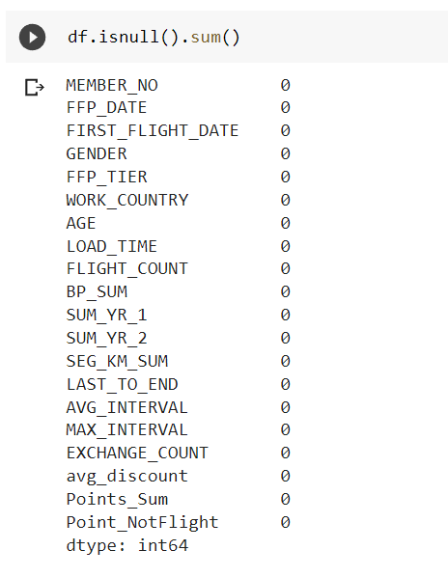
2A. DATA PRE-PROCESSING
Handling Missing Values
Data dengan Missing Value & Strateginya :
1. Gender -> Modus (karena data categorical)
2. Work City -> drop
3. Work province -> drop
4. Work Country -> drop
5. Age -> Median dari jenis work country sama
6. SUM YR_1 -> Median (karena distribusi skew)
7. SUM YR_2 -> Median (karena distribusi skew)
8. Last Flight Date -> drop

